Slide 1
Altersvorsorge: Aktuelle Standortbestimmung Schweiz
Kurt Gfeller
Vizedirektor sgv

Slide 2
Steigende Lebenserwartung
Lebenserwartung mit 65 Jahren (Quelle: BFS)

Slide 3
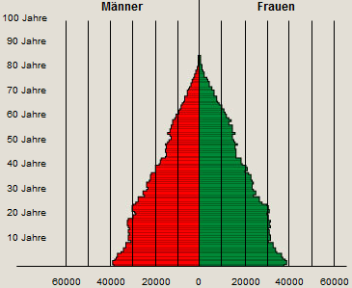
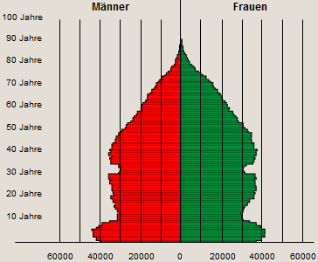
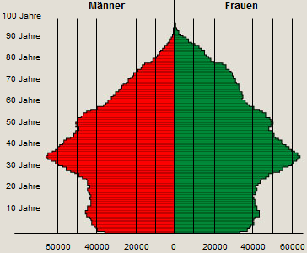
Demographische Umschichtung
1900
1950
2000
Quelle: Alterspyramide gemäss BFS

Slide 4
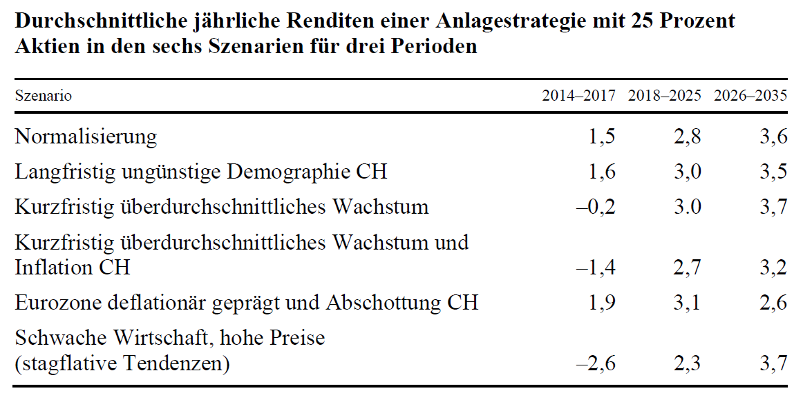
Erwartete Anlagerenditen
Quelle: Botschaft des Bundesrats zur Reform Altersvorsorge 2020 vom 19. November 2014
Notwendige Kapitalrendite für einen Umwandlungssatz von 6,8%: knapp 5%

Slide 5
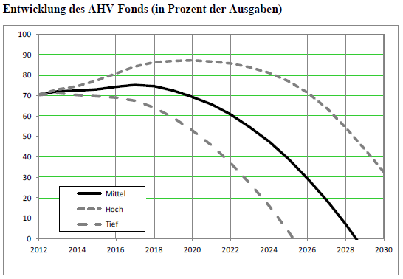
Finanzierungsperspektiven AHV
Quelle: Botschaft des Bundesrats zur Reform Altersvorsorge 2020 vom 19. November 2014

Slide 6
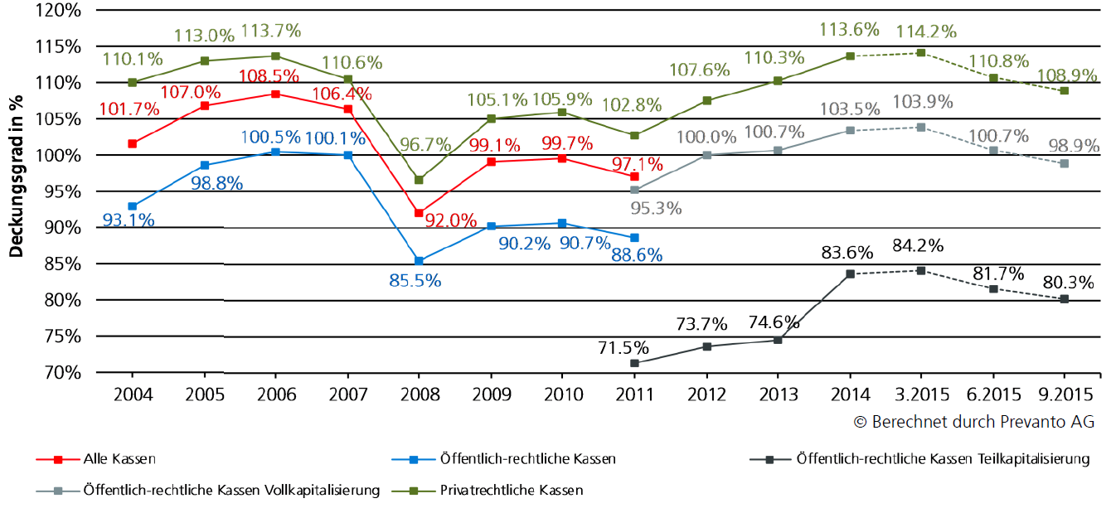
Finanzierungsperspektiven 2. Säule
Quelle: Swisscanto Vorsorge (berechnet durch Prevanto AG)

Slide 7
Stellhebel zur Sanierung der Altersvorsorge
Rentenkürzungen
Mehreinnahmen
Erhöhung des Rentenalters
Stärkeres Wirtschaftswachstum
Stärkere Zuwanderung

Slide 8
Altersvorsorge 2020: Zusatzfinanzierung AHV
 | Bundesrat | Ständerat | sgv
Mehrwertsteuer | plus 1,5% | plus 1,0% | plus max. 0,6%
Lohnprozente | Status Quo | plus 0,3% | Status Quo
Beitrag Bund | minus 300 Mio. | plus 700 Mio. | Status Quo
Beiträge SE | plus 300 Mio. | Status Quo | Status Quo
Schuldenbremse | Höhere Lohn-prozente / Einfrieren Teuerungsausgleich | Keine | Höheres Rentenalter / max. 0,4% MWST

Slide 9
Altersvorsorge 2020: Leistungsseite AHV
 | Bundesrat | Ständerat | sgv
Höhe AHV-Rente | Status Quo | plus 70.– / Plafond 155% | Status Quo
Rentenalter | 65 / 65 | 65 / 65 | Erhöhung
Frühpensionierungen | Abfederung | Keine Abfederung | Keine Abfederung
Witwenrenten | Anpassen | Status Quo | Moderat anpassen

Slide 10
Altersvorsorge 2020: Zusatzfinanzierung BVG
 | Bundesrat | Ständerat | sgv
Kompensation für die Senkung des Umwandlungssatzes | 3,2 Mrd. | 1,55 Mrd. | Rentenaltererhöhung / moderate Anpassung / Übergangsgeneration

Slide 11
Altersvorsorge 2020: Leistungsseite BVG
 | Bundesrat | Ständerat | sgv
Umwandlungssatz | 6,0% | 6,0% | 6,0%
Tieflohnbereich | Ausbau | Kein Ausbau | Kein Ausbau
Teilzeitbeschäftigte | Ausbau mittels tieferer Eintritts-schwelle | Ausbau | Kein Ausbau
Legal Quote | Erhöhung auf 92% | Status Quo | Status Quo

